Slide 1
সবাইকে স্বাগতম

Slide 2
পরিচিতি
শ্রেণিঃ সপ্তম
বিষয়ঃ বিজ্ঞান
অধ্যায়ঃ দ্বিতীয়
উদ্ভিদ ও প্রাণীর কোষীয় সংগঠন
সময়ঃ ৪৫ মিনিট
মোঃ ইমাম জাফর সাদেক
সহকারি শিক্ষক মোগলবাসা দ্বি-মুখী উচ্চ বিদ্যালয়
কুড়িগ্রাম সদর, কুড়িগ্রাম
মোবাইল ফোনঃ 01716-752707
ijsadeque@gmail.com

Slide 3
নিচের প্রশ্নগুলোর উত্তর দাও
১। জীবদেহের গঠন ও কাজের একককে কী বলে?
২। অনেকগুলো কোষ দলগতভাবে একই কাজ করলে তখন তাদেরকে কী বলে?

Slide 4
প্রাণী টিস্যুর বৈশিষ্ট্য ও কাজ

Slide 5
শিখন ফল
এই পাঠ শেষে শিক্ষার্থীরাঃ
1। প্রাণী টিস্যু কী তা বলতে পারবে।
২। প্রাণী টিস্যুর প্রকারভেদ ব্যাখ্যা করতে পারবে।
৩। আবরণী টিস্যুর বৈশিষ্ট্য ও কাজ বর্ণনা করতে পারবে।
৪। বিভিন্ন প্রকার পেশি টিস্যু বিশ্লেষণ করতে পারবে।

Slide 6
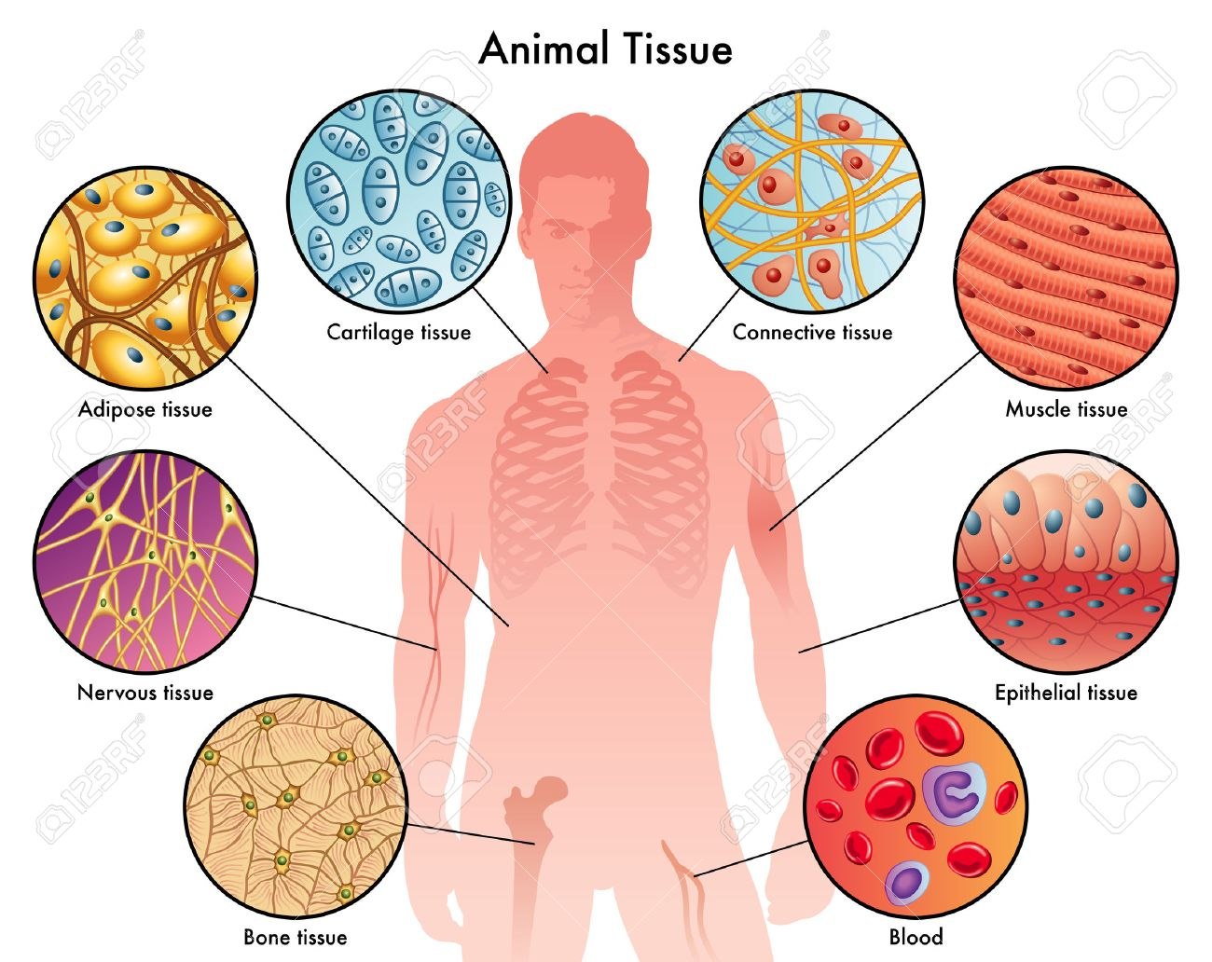
নিচের ছবিটি লক্ষ্য কর

Slide 7
একক কাজ
প্রাণী টিস্যু কী সংক্ষেপে লিখ?

Slide 8
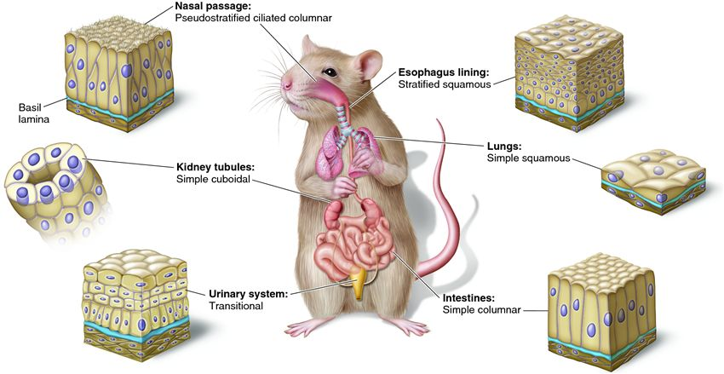
প্রাণী টিস্যু
বহুকোষী প্রাণীতে অনেকগুলো কোষ যখন কোন নির্দিষ্ট কাজ করে তখন ঐ কোষগুলোকে একত্রে প্রাণী টিস্যু বলে।

Slide 9
প্রাণী টিস্যুর প্রকারভেদ
প্রাণী টিস্যু
আবরণী টিস্যু
পেশী টিস্যু
যোজক টিস্যু
স্নায়ু টিস্যু

Slide 10
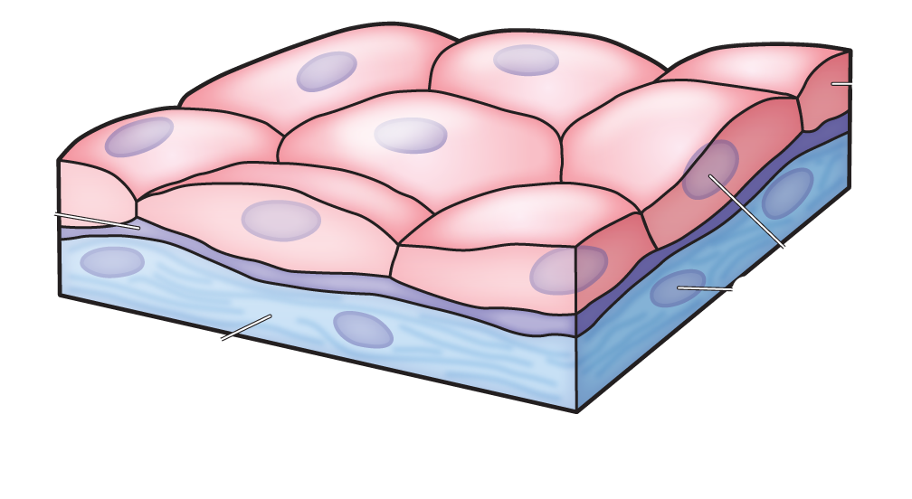
নিচের ছবিটি লক্ষ্য কর

Slide 11
জোড়ায় কাজ
আবরণী টিস্যুর বৈশিষ্ট্য সমূহ সংক্ষেপে লিখ?

Slide 12
আবরণী টিস্যু
যে টিস্যু দেহের খোলা অংশ ঢেকে রাখে এবং দেহের ভিতরের আবরণ তৈরি করে তাকে আবরণী টিস্যু বলে। আমাদের ত্বকের বাইরের আবরণ, মুখগহবরের ভিতরের আবরণ আবরণী টিস্যু দিয়ে গঠিত। দেহের ভিতরের গ্রন্থিগুলোও এ টিস্যু দিয়ে তৈরি।
আবরণী টিস্যুর বৈশিষ্ট্যঃ
এ টিস্যু এক বা একাধিক স্তরে সাজানো থাকে।
কোষগুলো একটি পাতলা ভিত্তি পর্দার উপর সাজানো থাকে।
এ ধরনের টিস্যুতে আন্তঃকোষীয় ধাত্র থাকে না।
আবরণী টিস্যুর কাজঃ
এ টিস্যু দেহের ভিতর ও বাইরের অংগগুলোকে আঘাত থেকে রক্ষা করে।
পাকস্থলি ও অন্ত্রের আবরণী টিস্যু পাচক রস ক্ষরণ করে হজমে সহায়তা করে।

Slide 13
নিচের চিত্রগুলো লক্ষ্য কর
চিত্র-১
চিত্র-২

Slide 14
দলীয় কাজ
বিভিন্ন প্রকার পেশি টিস্যুর বর্ণনা দাও।

Slide 15
পেশি টিস্যুর প্রকারভেদ
পেশি টিস্যু
ঐচ্ছিক পেশি
অনৈচ্ছিক পেশি

Slide 16
ঐচ্ছিক পেশি
যে পেশি আমরা ইচ্ছামতো সংকুচিত ও প্রসারিত করে দেহে বিভিন্ন অঙ্গ সঞ্চালন করতে পারি, তাকে ঐচ্ছিক পেশি বলে। এ পেশি হাড়ের সাথে লেগে থেকে আমাদের অঙ্গ নড়াচড়া করতে সাহায্য করে।
অনৈচ্ছিক পেশি
যে পেশি আমাদের ইচ্ছামতো সংকুচিত ও প্রসারিত হয় না, তাকে ঐচ্ছিক পেশি বলে। এ ধরনের পেশির উপর আমাদের নিয়ন্ত্রন নেই। অন্ত্রের পেশি অনৈচ্ছিক পেশি।
হৃৎপেশি এক বিশেষ ধরনের অনৈচ্ছিক পেশি যা নিজ ছন্দে পর্যায়ক্রমে সংকুচিত ও স্বাভাবিক হয়ে দেহে রক্ত সঞ্চালন করে।

Slide 17
পেশির কাজ
দেহের আকৃতি দান করে ও অস্থি সঞ্চালনে সহায়তা করে।
নড়াচড়া ও চলাচলে সাহায্য করে।
দেহের ভিতরের অংগগুলোকে রক্ষা করে।
হৃৎপেশি দেহে রক্ত সঞ্চালনে সহায়তা করে।

Slide 18
মূল্যায়ণ
ধন্যবাদ, সঠিক হয়েছে
আবার চেষ্টা কর
১। প্রাণী টিস্যু কয় ধরনের হয়ে থাকে?
২। কোন টিস্যুতে কোষগুলো পাতলা ভিত্তি পর্দার উপর সাজানো থাকে?
৩। অন্ত্রের পেশি কোন ধরনের পেশি?
চিত্রগুলো লক্ষ্য কর এবং ৪ ও ৫ নং প্রশ্নের উত্তর দাও
৪। কোন টিস্যুতে আন্তঃকোষীয় ধাত্র থাকে না?
(ক) পেশি টিস্যু
(খ) স্নায়ু টিস্যু
(গ) আবরণী টিস্যু
(ঘ) যোজক টিস্যু
৫। অনৈচ্ছিক পেশি-
(i) হৃৎপেশি
(ii) বাহুর পেশি
(iii) অন্ত্রের পেশি
কোনটি সঠিক?
(ক) i ও ii
(খ) i ও iii
(গ) ii ও iii
(ঘ) i, ii ও iii

Slide 19
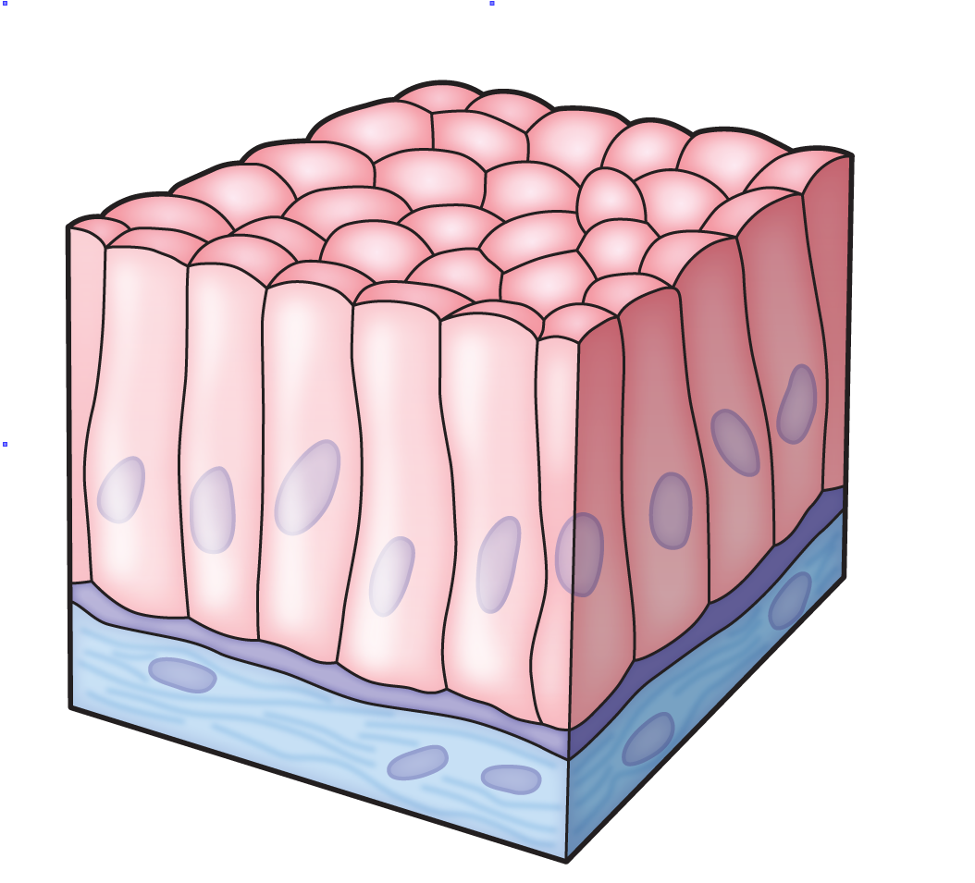
বাড়ীর কাজ
আবরণী টিস্যু ও পেশি টিস্যুর তুলনা কর।

Slide 20
সবাইকে ধন্যবাদ

